Slide 1
ระบบเชื่อมต่อระหว่างโทรศัพท์มือถือ กับเครื่องคอมพิวเตอร์ และระหว่างเครื่องคอมพิวเตอร์
นาย กมลวัฒน์ เอี่ยมแจ้ง
นางสาว ขวัญเดือน แซ่หลิ่ว

Slide 2
วัตถุประสงค์ของโครงงาน
สร้างระบบเชื่อมต่อระหว่างโทรศัพท์มือถือ และเครื่องคอมพิวเตอร์ส่วนบุคคล
สร้างระบบเชื่อมต่อระหว่างเครื่องคอมพิวเตอร์ส่วนบุคคลทั้งที่มีระบบปฏิบัติการเหมือนกัน และต่างกัน
สร้างบริการในรูปแบบของ File Manager เพื่อใช้กับระบบที่พัฒนาขึ้น
Notes:
- สร้างบริการในรูปแบบของ Command Line เพื่อใช้กับระบบที่พัฒนาขึ้น
- สร้างบริการการเรียกใช้พรินเตอร์ผ่านระบบที่พัฒนาขึ้น
สร้างโปรแกรมการจัดการ server กลาง และ server storage

Slide 3
วัตถุประสงค์ของโครงงาน
สร้างบริการในรูปแบบของ Command Line เพื่อใช้กับระบบที่พัฒนาขึ้น
สร้างบริการการเรียกใช้พรินเตอร์ผ่านระบบที่พัฒนาขึ้น
สร้างโปรแกรมการจัดการ server กลาง และ server storage

Slide 4
ขอบเขตของโครงงาน
โปรแกรมที่ได้พัฒนาขึ้นมาอาจยังไม่สามารถนำไปใช้งานจริงได้ เนื่องจากเป็นการพัฒนาระบบขึ้นมาเพื่อศึกษาการติดต่อระหว่างโทรศัพท์มือถือ กับเครื่องคอมพิวเตอร์ส่วนบุคคล และระหว่างเครื่องคอมพิวเตอร์ส่วนบุคคล เพื่อทำการโอนย้ายไฟล์ ส่งคำสั่งไปประมวลผล และการเรียกใช้งานพรินเตอร์นั้นยังคงมีข้อจำกัดทางด้านความปลอดภัย ทำให้การนำไปใช้งานจริงอาจเกิดความไม่ปลอดภัยขึ้นกับข้อมูลได้ ซึ่งการพัฒนางานวิจัยนี้ต้องการที่จะเป็นแนวทางให้แก้ผู้ที่สนใจได้ศึกษา และสามารถนำความรู้นี้ไปประยุกต์ใช้ในการสร้างระบบติดต่อระหว่างโทรศัพท์มือถือ กับเครื่องคอมพิวเตอร์ส่วนบุคคล และระหว่างเครื่องคอมพิวเตอร์เองได้ต่อไปในอนาคต

Slide 5
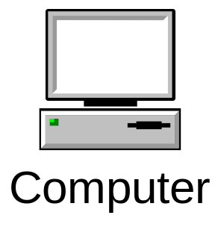
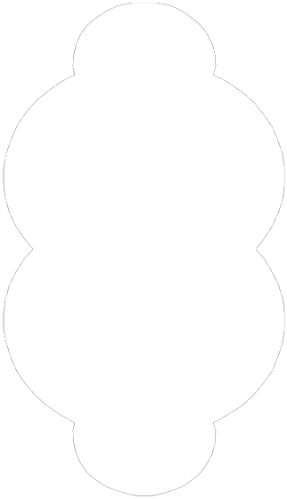
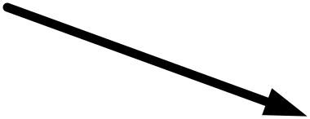

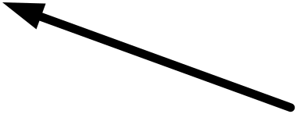


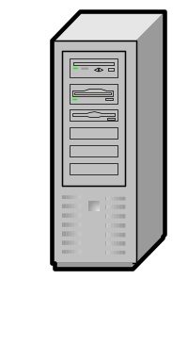
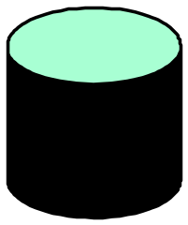




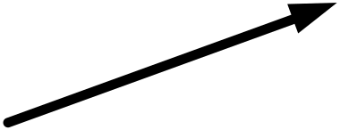
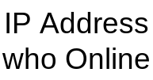
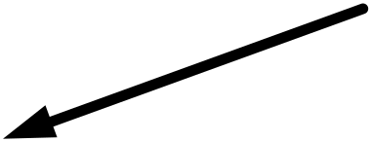




การติดต่อโดยรวมภายในระบบ
การติดต่อกับเซิร์ฟเวอร์กลางเพื่อเข้าสู่ระบบ

Slide 6

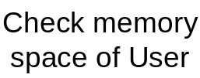



การติดต่อโดยรวมภายในระบบ
การติดต่อกับเซิร์ฟเวอร์ที่ให้บริการพื้นที่ในการสำรองข้อมูล เพื่อจัดเก็บข้อมูล

Slide 7
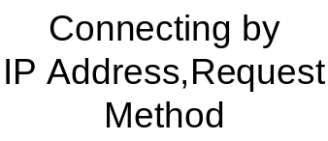

การติดต่อโดยรวมภายในระบบ
การทำงานของเครื่องไคลเอ็นต์ที่เป็นเครื่องคอมพิวเตอร์ส่วนบุคคล

Slide 8

การติดต่อโดยรวมภายในระบบ
การทำงานของเครื่องไคลเอ็นต์ที่เป็นโทรศัพท์มือถือ

Slide 9
การเลือกรูปแบบการเชื่อมต่อที่จะใช้
ข้อดีของแบบ socket
- มีการควบคุมการไหลของข้อมูลให้สมดุล ไม่เกิด Overflow
- มีความน่าเชื่อถือ เพราะ อยู่บนโพรโตคอล TCP ที่สามารถจะตรวจเช็คข้อมูลผิดพลาด หรือมีแพ็กเก็ตหายกลางทาง หรือไม่ ถ้าหากมีก็จะส่งส่วนที่ผิดพลาดนั้นกลับมาแก้ไขได้เองอัตโนมัติ
ข้อเสียของแบบ socket
- กินทรัพยากรเพราะต้องเปิดซอกเกตค้างไว้ตลอดเวลาที่ใช้งาน ถึงแม้ว่าจะไม่มีการส่งข้อมูลระหว่างกัน

Slide 10
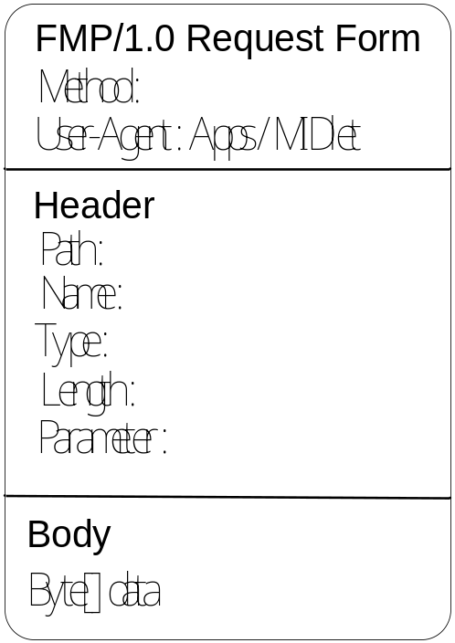
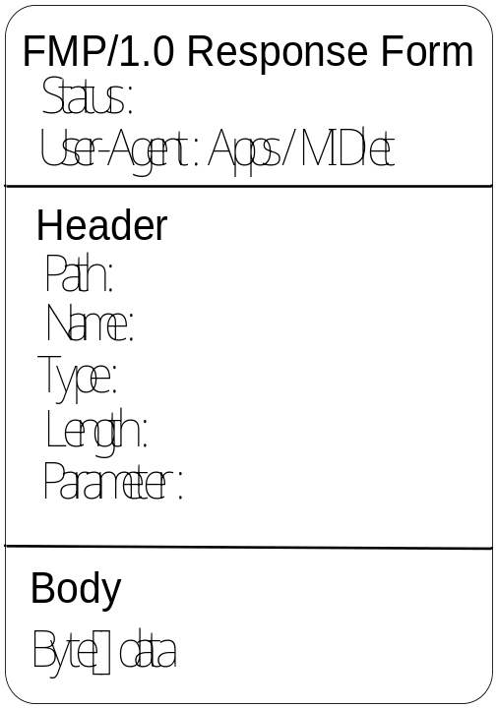
การออกแบบโพรโตคอล
รูปแบบของฟอร์ม

Slide 11
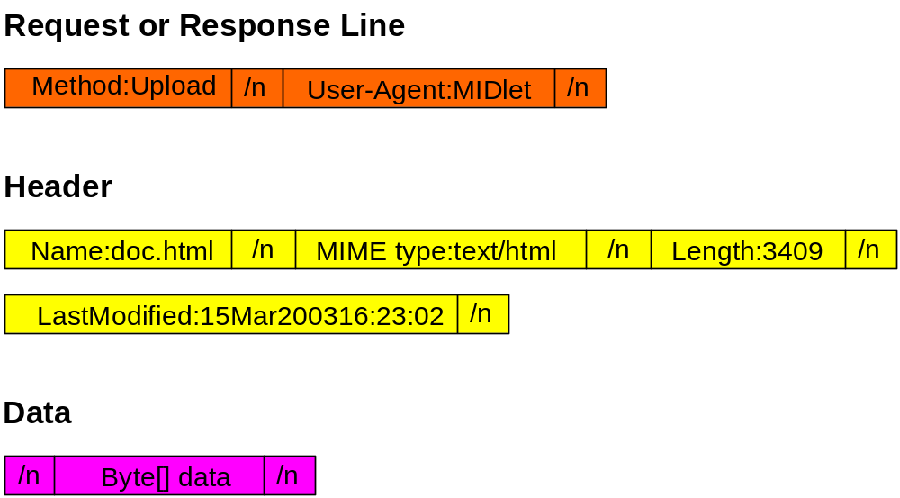
การออกแบบโพรโตคอล
แสดงตัวอย่างของรูปแบบในการร้องขอเป็นแพ็กเก็ต

Slide 12
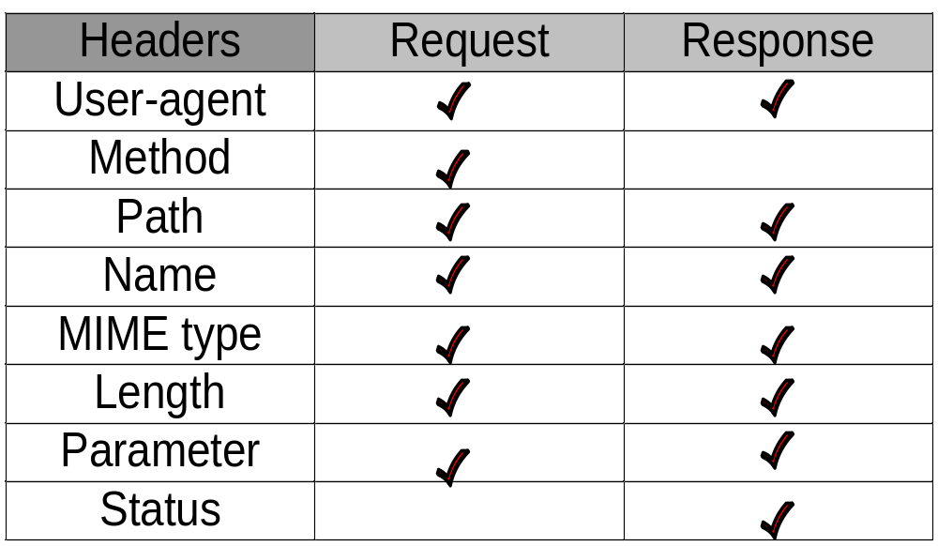
การออกแบบโพรโตคอล
แสดง Header ทั้งหมดของ FMP

Slide 13
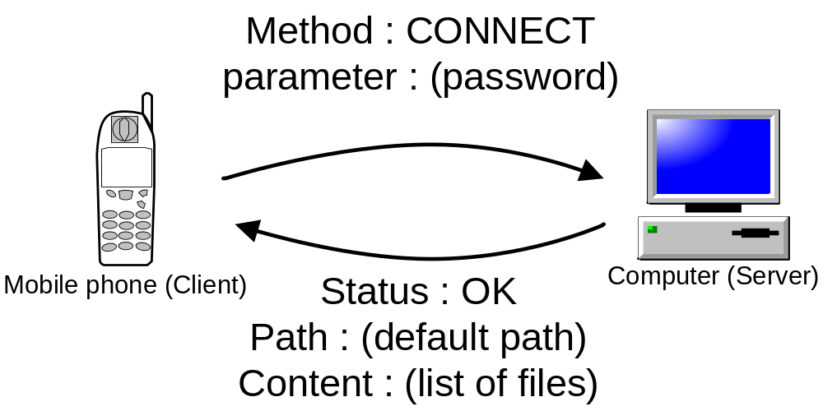
การออกแบบโพรโตคอล
ตัวอย่างการขอติดต่อไคลเอนต์อื่น (Connect Request)

Slide 14
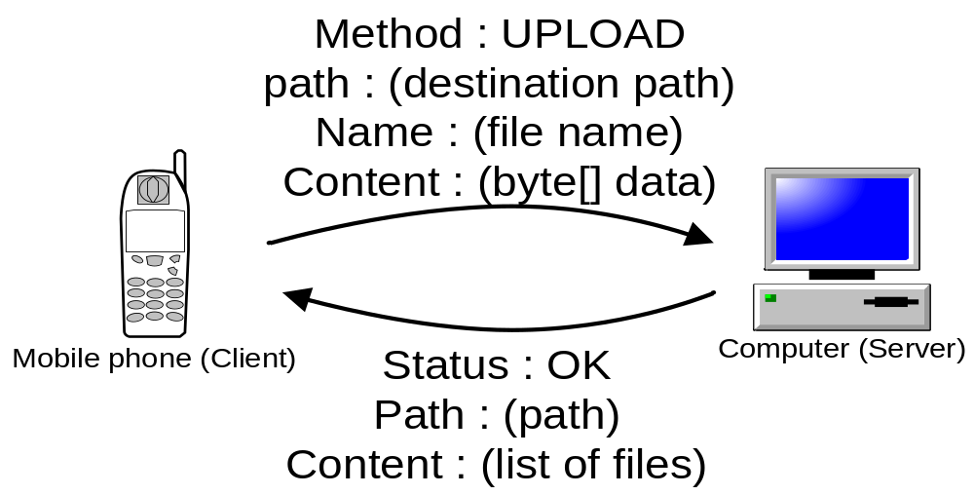
การออกแบบโพรโตคอล
ตัวอย่างการส่งไฟล์ให้เซิร์ฟเวอร์ (Upload Request)

Slide 15
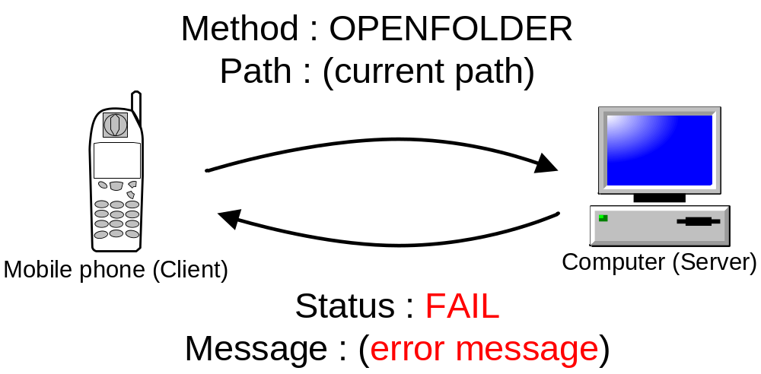
การออกแบบโพรโตคอล
ตัวอย่างของการตอบกลับแบบปฏิเสธ

Slide 16
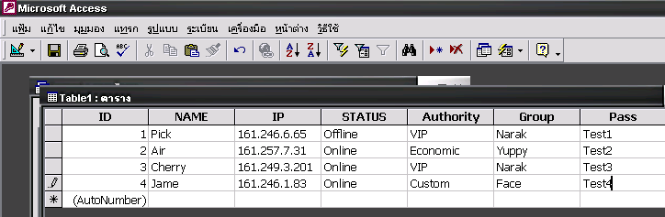
เซิร์ฟเวอร์หลัก
การออกแบบฐานข้อมูลของเซิร์ฟเวอร์หลัก

Slide 17
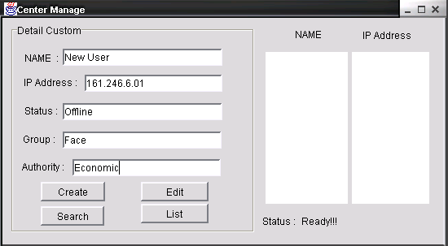
เซิร์ฟเวอร์หลัก
โปรแกรมช่วยจัดการข้อมูลบนฐานข้อมูล

Slide 18
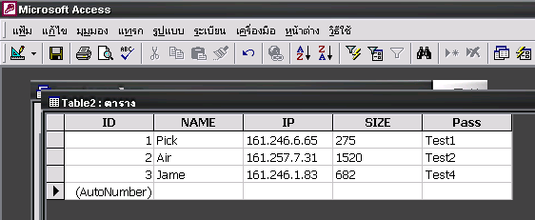
เซิร์ฟเวอร์ที่ให้บริการพื้นที่ในการสำรองข้อมูล
เพื่อจัดเก็บข้อมูล
การออกแบบฐานข้อมูลของเซิร์ฟเวอร์ที่ให้บริการพื้นที่ในการสำรองข้อมูล เพื่อจัดเก็บข้อมูล
  ตารางข้อมูลการใช้พื้นที่ของแต่ละยูสเซอร์

Slide 19
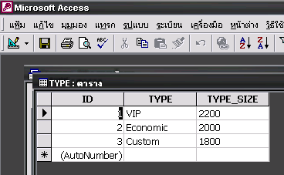
เซิร์ฟเวอร์ที่ให้บริการพื้นที่ในการสำรองข้อมูล
เพื่อจัดเก็บข้อมูล
  ตารางข้อมูลขนาดพื้นที่ที่เปิดให้บริการของ authority แต่ละประเภท

Slide 20
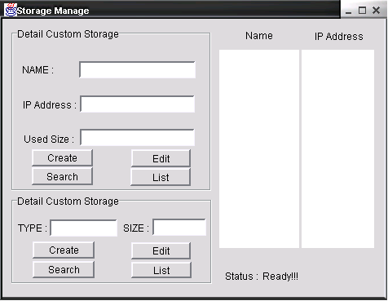
เซิร์ฟเวอร์ที่ให้บริการพื้นที่ในการสำรองข้อมูล
เพื่อจัดเก็บข้อมูล
โปรแกรมช่วยจัดการข้อมูลบนฐานข้อมูล

Slide 21
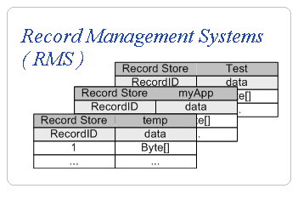
การออกแบบระบบไฟล์บนโทรศัพท์มือถือ
Record Management Systems

Slide 22
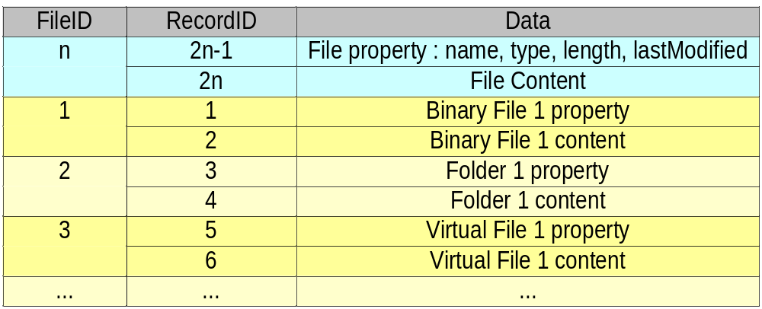
การออกแบบระบบไฟล์บนโทรศัพท์มือถือ
การออกแบบระบบไฟล์บนMIDP
  หลักการในการทำRecord Storeให้เป็นไฟล์

Slide 23
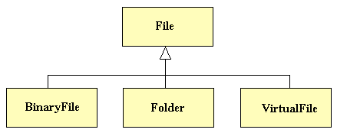
การออกแบบระบบไฟล์บนโทรศัพท์มือถือ

Slide 24
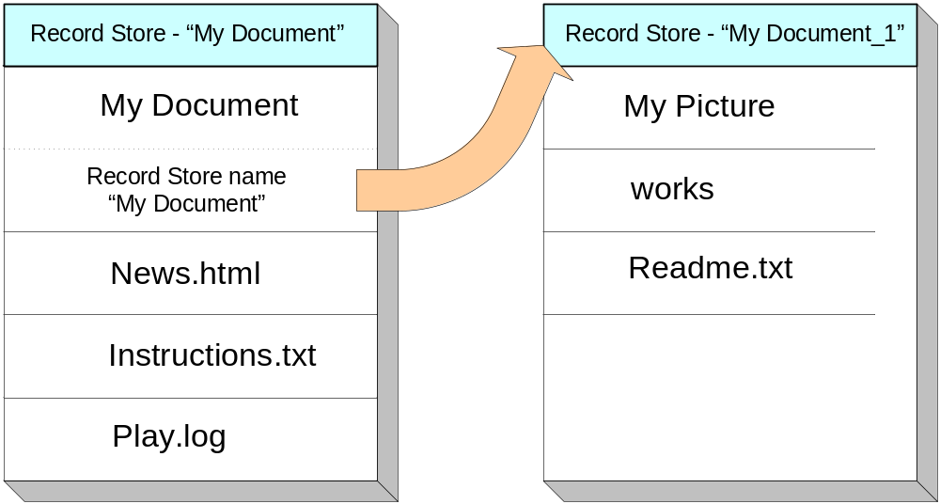
การออกแบบระบบไฟล์บนโทรศัพท์มือถือ
การออกแบบโฟลเดอร์

Slide 25
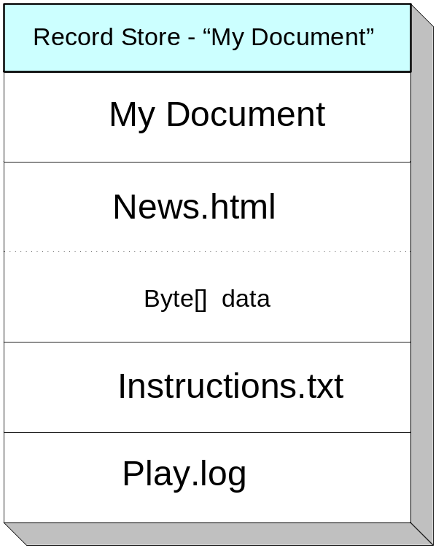
การออกแบบระบบไฟล์บนโทรศัพท์มือถือ
การออกแบบไบนารี่ไฟล์ ( Binary File )

Slide 26
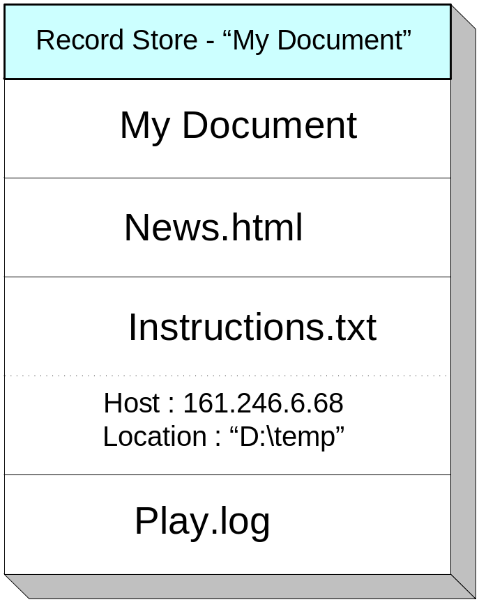
การออกแบบระบบไฟล์บนโทรศัพท์มือถือ
การออกแบบไฟล์เสมือน (Virtual File)

Slide 27
ปัญหา และข้อจำกัดของโครงงาน
โครงงานนี้เป็นโครงงานที่สร้างขึ้นมาเพื่อศึกษาถึงความเป็นไปได้ในการสร้างระบบการติดต่อระหว่างโทรศัพท์มือถือ กับเครื่องคอมพิวเตอร์ และระหว่างเครื่องคอมพิวเตอร์ด้วยจาวา ดังนั้นโครงงานนี้จึงเป็นโครงงานต้นแบบที่ยังไม่ได้คำนึงถึงด้านความปลอดภัยของข้อมูล และความปลอดภัยของระบบ

